Slide 1
Работа Психологической службы МДОАУ «Детский сад № 106» г. Орска
Педагог-психолог 1 кв.категории
Дерябина АннА сергеевна

Slide 2
Цель психолого – педагогической деятельности
Сохранение и укрепление психологического здоровья детей, их гармоничное развитие в условиях ДОУ, обеспечение необходимого уровня социальной адаптации каждого ребенка.

Slide 3
Задачи психолгого – педагогической деятельности:
1. Охрана и укрепление психологического здоровья детей, в том числе детей с ОВЗ, обеспечение их эмоционального благополучия.
2. Создание благоприятных условий развития в соответствии с возрастными и индивидуальными особенностями и склонностями.
3. Обеспечение психолого-педагогической поддержки семьи и повышения компетентности родителей в вопросах развития и образования, охраны и укрепления здоровья.
4. Обеспечение психологического сопровождения, разработки и реализации образовательных программ развития ДОУ в целом.

Slide 4
НАПРАВЛЕНИЯ ДЕЯТЕЛЬНОСТИ ПЕДАГОГА - ПСИХОЛОГА
1. Работа с детьми.
2. Работа с родителями.
3. Работа с педагогами.

Slide 5
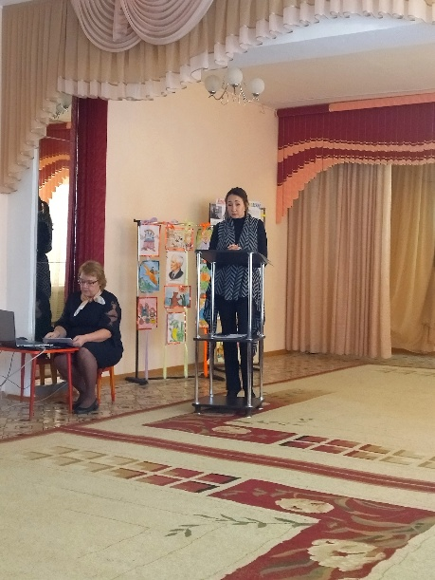
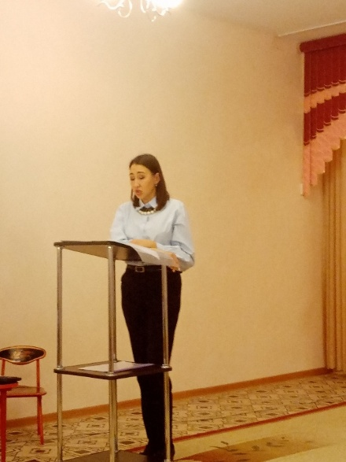
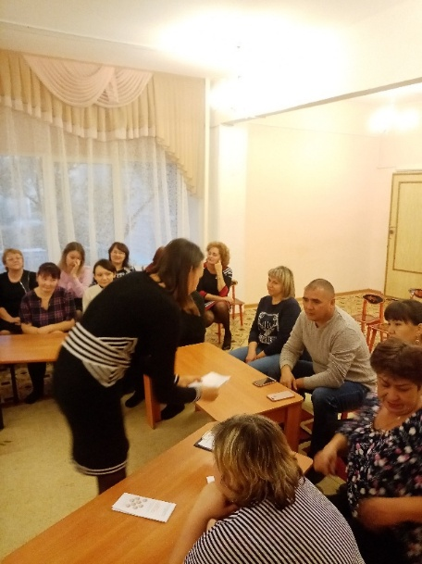
Основные виды деятельности работы педагога-психолога ДОУ:
1. Психологическое просвещение и психологическая профилактика направлены на формирование у педагогов, администрации и родителей потребности в психологических знаниях, желания использовать их в интересах собственного развития, создания условий для полноценного личностного развития и самоопределения на каждом возрастном этапе.

Slide 6
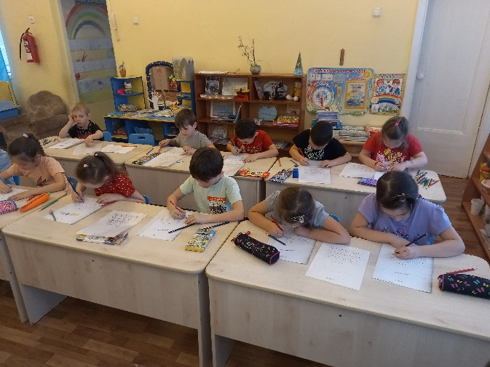
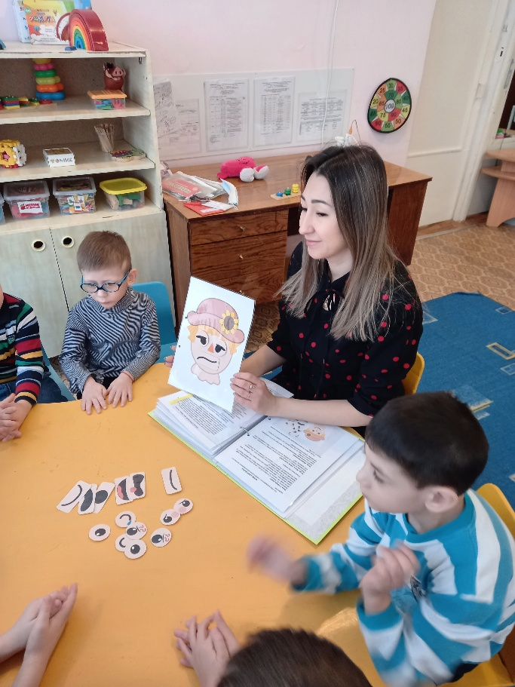
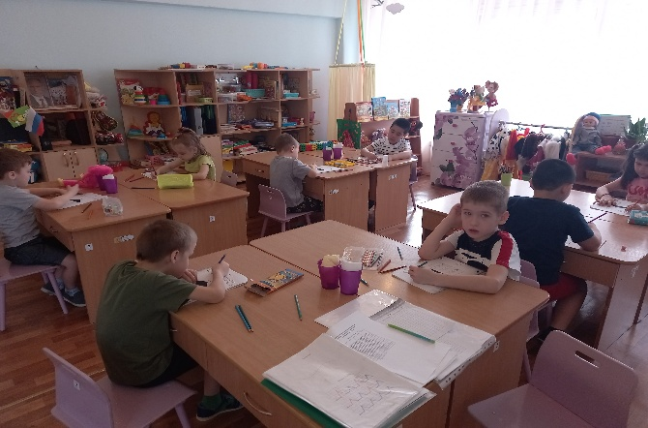
Основные виды деятельности работы педагога-психолога ДОУ:
2. Психологическая диагностика позволяет изучить индивидуальные особенности личности ребенка, выявить причины проблем в воспитании, обучении, определить социальную сторону личности, определить познавательный интерес и т.д.

Slide 7
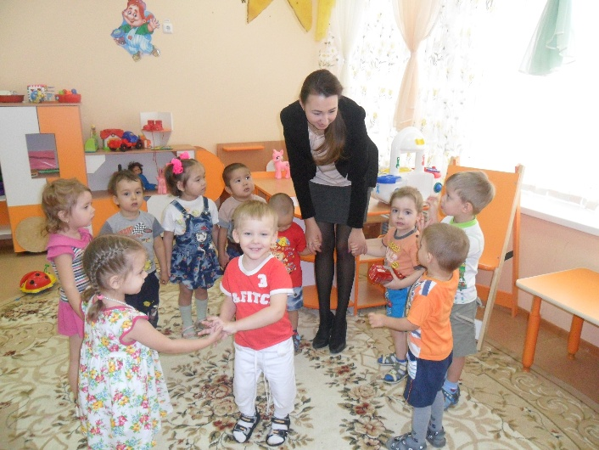
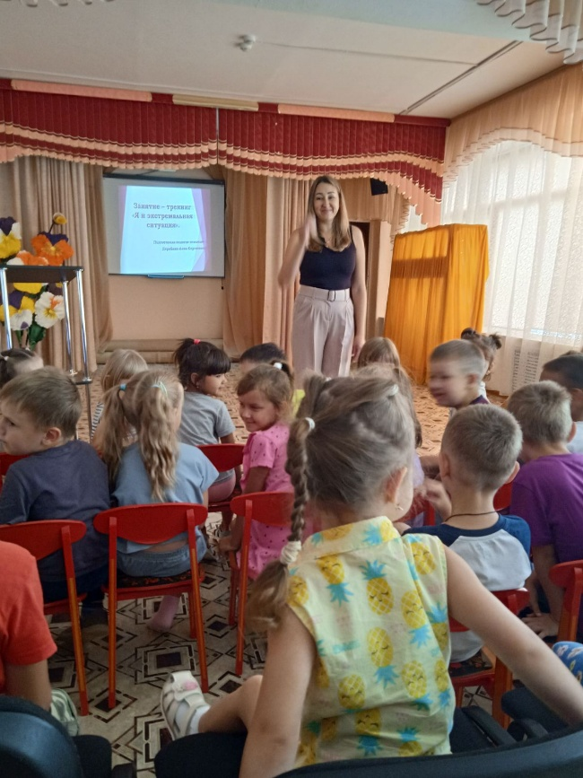
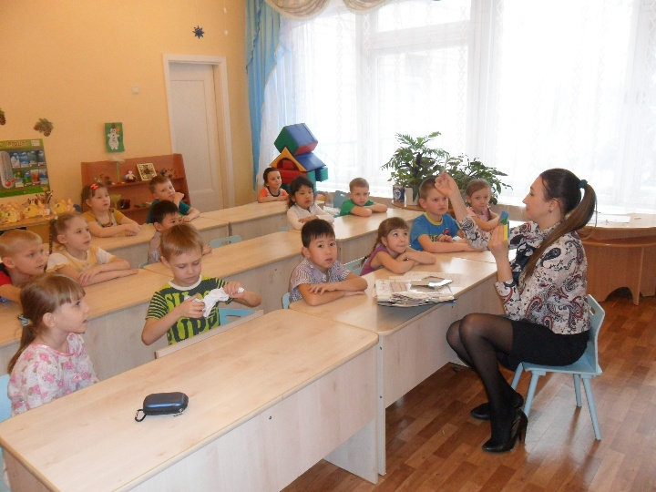
Основные виды деятельности работы педагога-психолога ДОУ:
3. Коррекционно-развивающая работа это активное воздействие на процесс формирования личности и сохранение индивидуальности детей. Это система психологических воздействий, направленная на уменьшение эмоционального дискомфорта, повышение активности и самостоятельности. На занятиях, ребенок избавляется от негативных личностных реакций, возникающих в результате эмоциональных нарушений, становится менее агрессивным, возбудимым и мнительным.

Slide 8
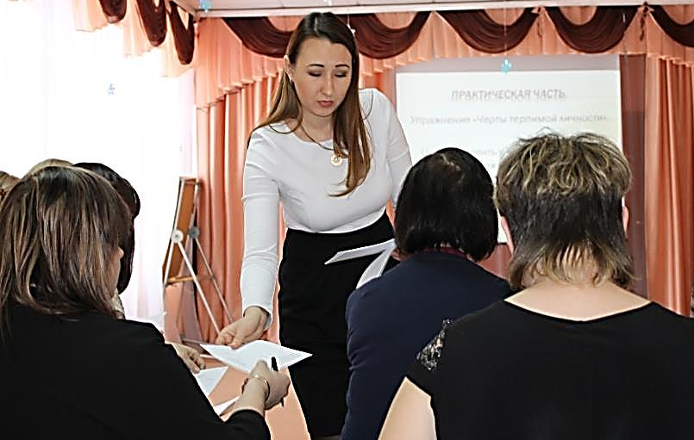

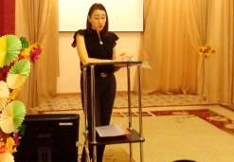
Основные виды деятельности работы педагога-психолога ДОУ:
4. Консультативная деятельность направлена на консультирование взрослых и детей по вопросам развития, обучения, воспитания в условиях ДОУ.

Slide 9
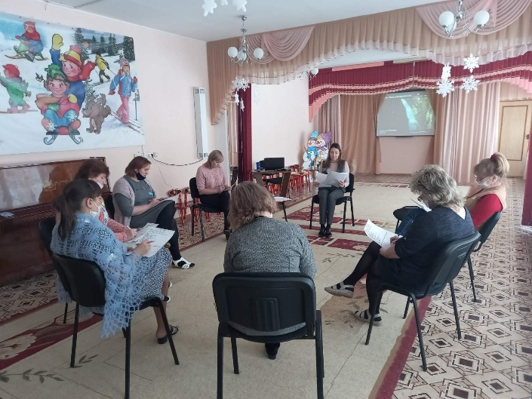
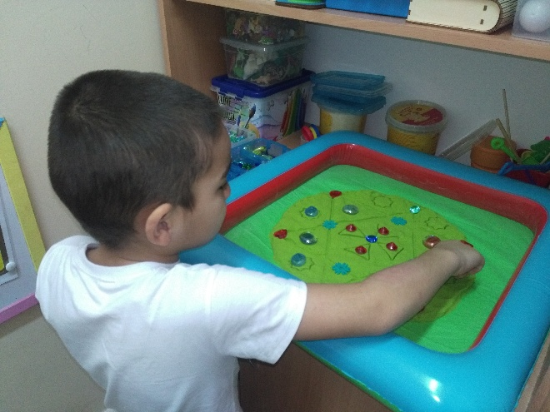
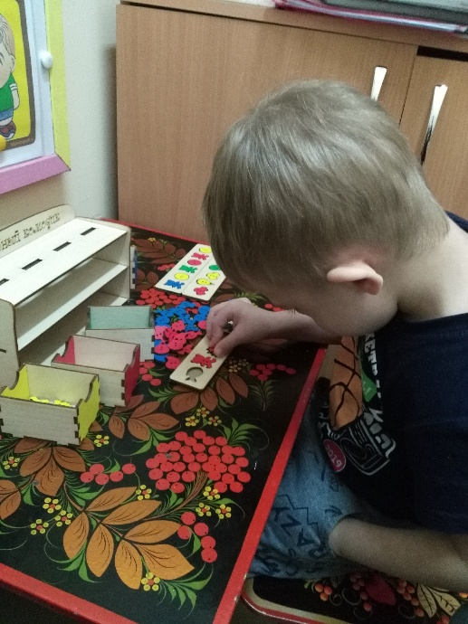
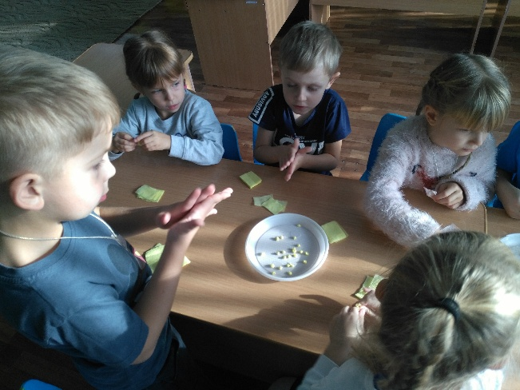
Формы работы педагога – психолога.
Групповые и индивидуальные

Slide 10
Методы работы педагога – психолога.
Направления | Формы |  | Методы
 | Дети | Родители
Психодиагностика | индивидуальная форма работы | индивидуальная форма работы | тесты, наблюдения, беседы, анкетирование, опросы
Психокоррекция | подгрупповые занятия; индивидуальные занятия; совместная деятельность детей и родителей. |  | психогимнастика, игровая терапия сказкотерапия (песочная, куклотерапия) Игровые сеансы, коррекционно-развивающие занятия, мастер-классы
Психологическое консультирование |  | индивидуальная; групповая. | «Круглые столы»; практические занятия; конференции, обучающие семинары; родительские собрания; психолого-педагогческие тренинги; игровые сеансы; лекции; мастер-классы; дистанционное консультирование, вебинары; консультации
Психологическое просвещение и профилактика |  | Почтовый ящик для вопросов и пожеланий; Информационный материал (памятки, рекомендации, брошюры и т.д.) | библиотека и видеотека для семейного образования; фотовыставки.

Slide 11

СПАСИБО ЗА ВНИМАНИЕ!

